Slide 1
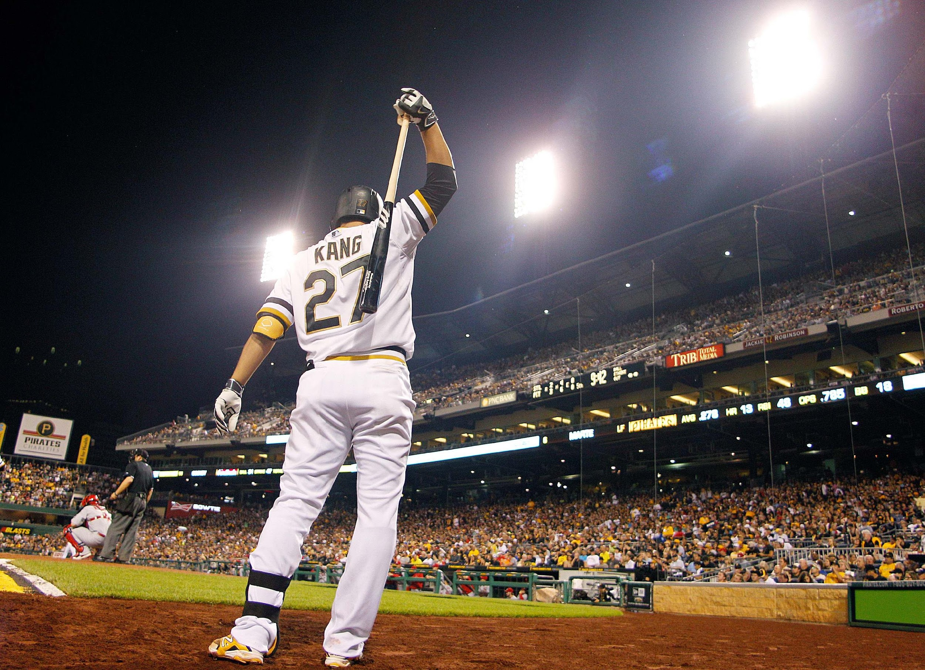
야구 게임

Slide 2
목차
게임 화면과 규칙 설명
게임 챗GPT 공격시의 상황
1. user 스트라이크 버튼 볼 버튼
2. 버튼 마다의GPT가 할 수 있는 행동
3. 확률 배정
게임 user의 공격시의 상황
1. user 타격 버튼 바라보기 버튼
2. 버튼 마다의GPT가 할 수 있는 행동
3. 확률 배정

Slide 3
게임 규칙
게임 화면 및 경기 규칙
화면 설명
볼
3. 아웃
4. 히든 카드
5. 총 게임 횟수 (승패)

Slide 4
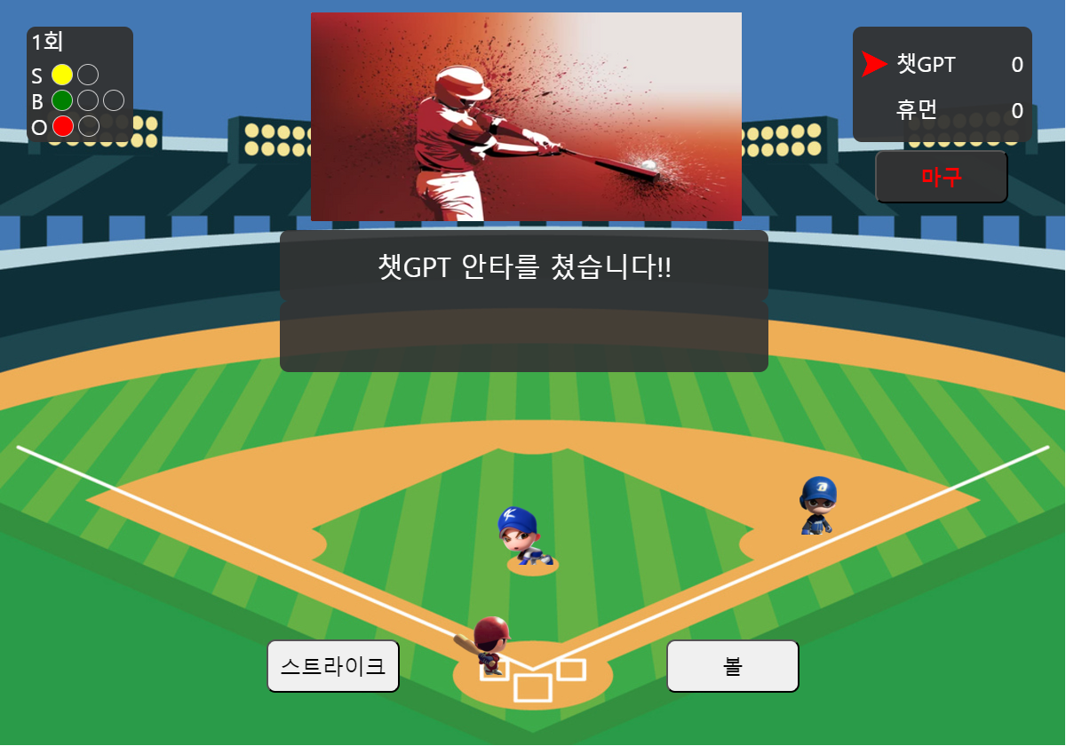
1
2

Slide 5
1
2

Slide 6
2
1
3

Slide 7
3
1
2

Slide 8
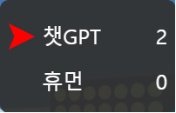


3
2
1

Slide 9
챗GPT 공격시의 상황

Slide 10
1
2

Slide 11
1
2

Slide 12
3
1
2

Slide 13
2
1

Slide 14

2
1

Slide 15

1
2

Slide 16

1
2

Slide 17
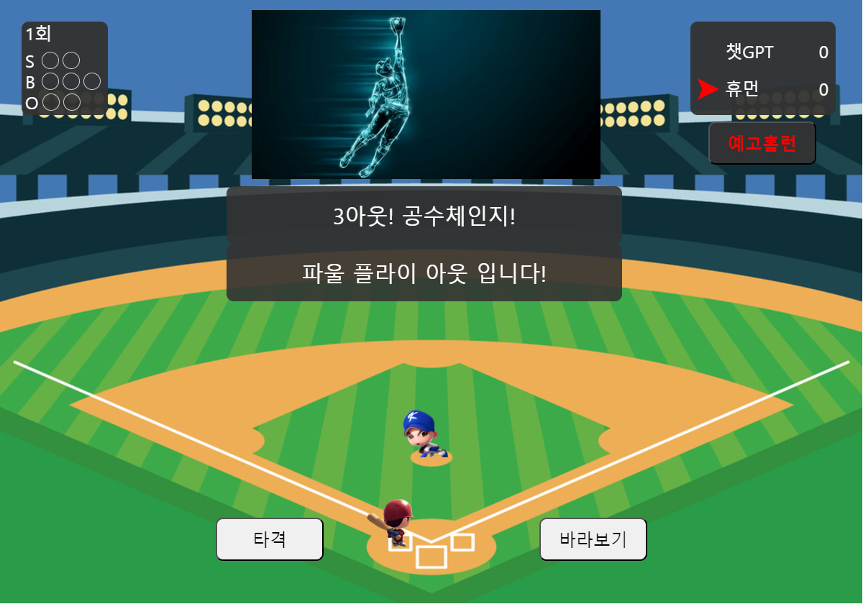
1
2
4
3
4
4

Slide 18
user의 공격시의 상황

Slide 19
1
2
4
3
4
4

Slide 20
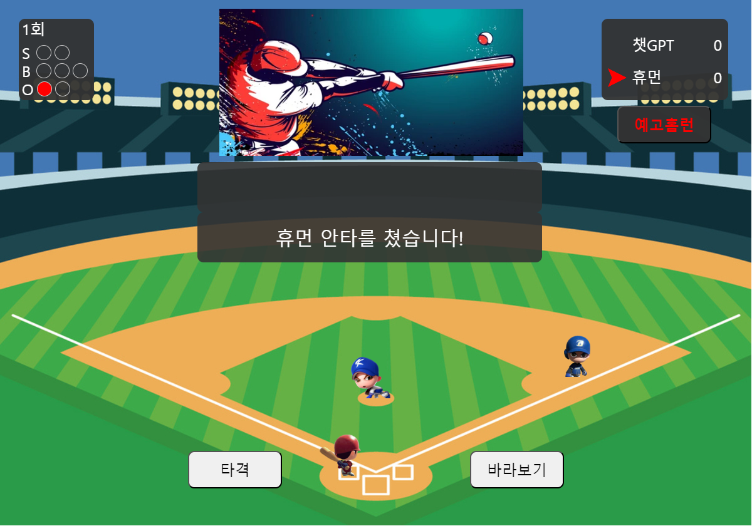
2
1

Slide 21

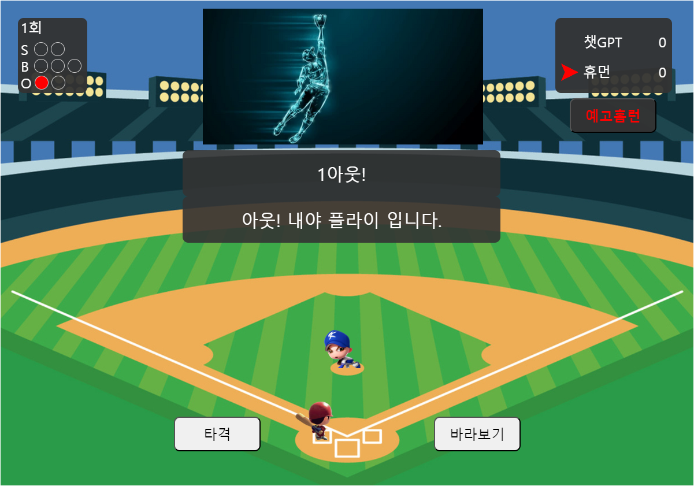
3
2
1
2
1

Slide 22
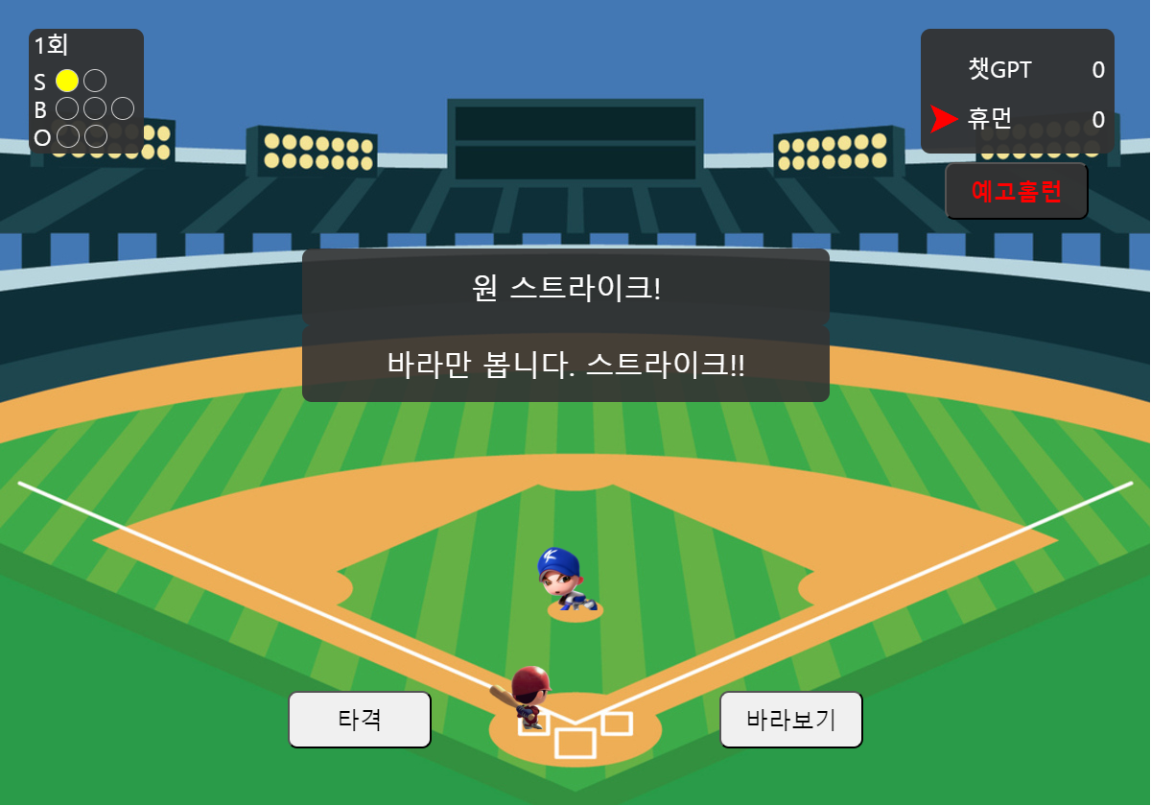
2
1

Slide 23
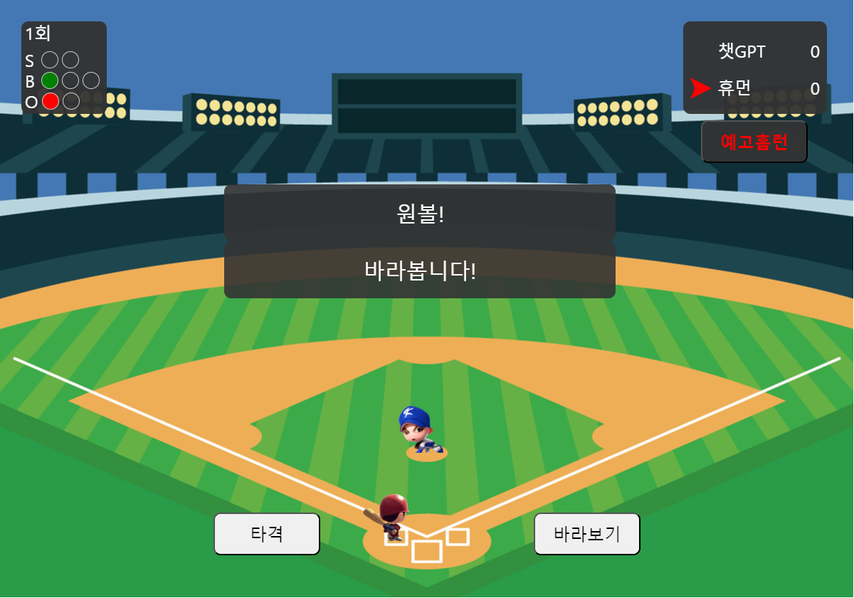
3
2
1
1
2

Slide 24
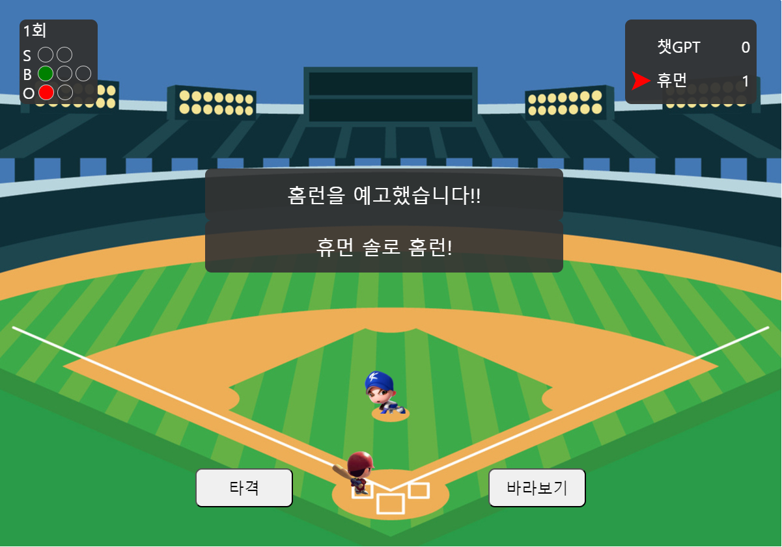
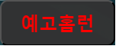
1
2

Slide 25
1
2

Slide 26
게임 결과

Slide 27
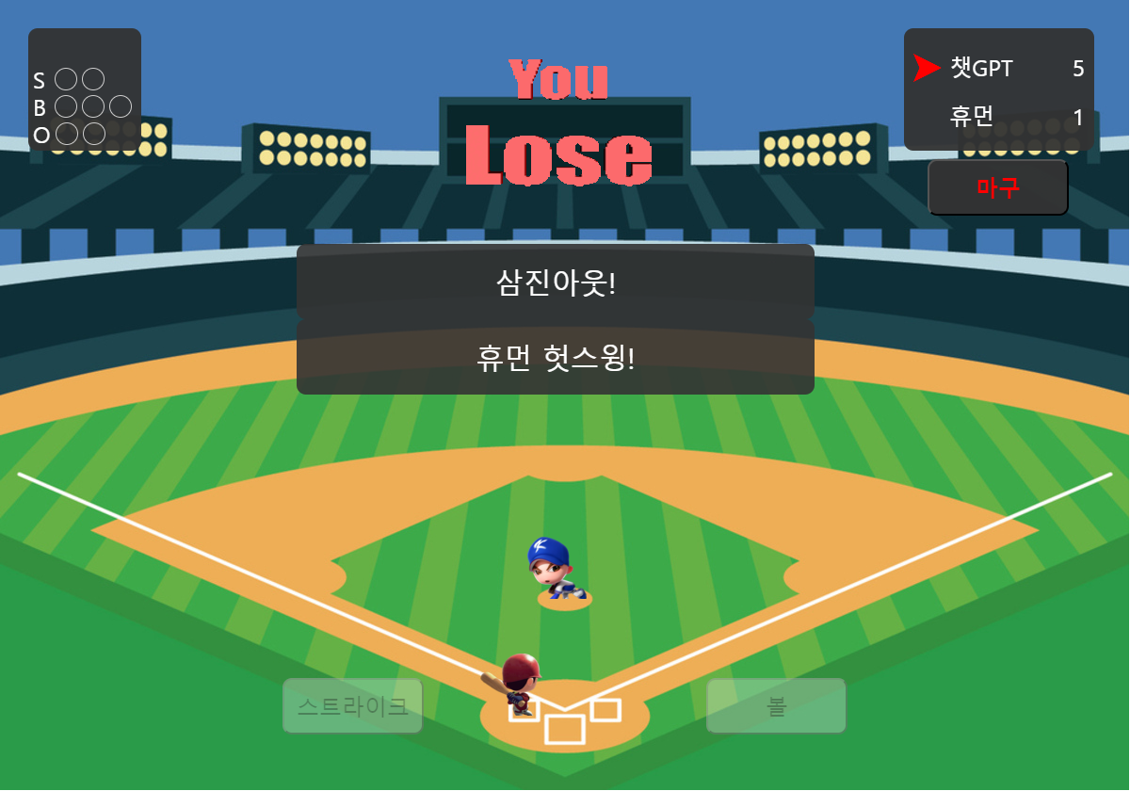

Slide 28
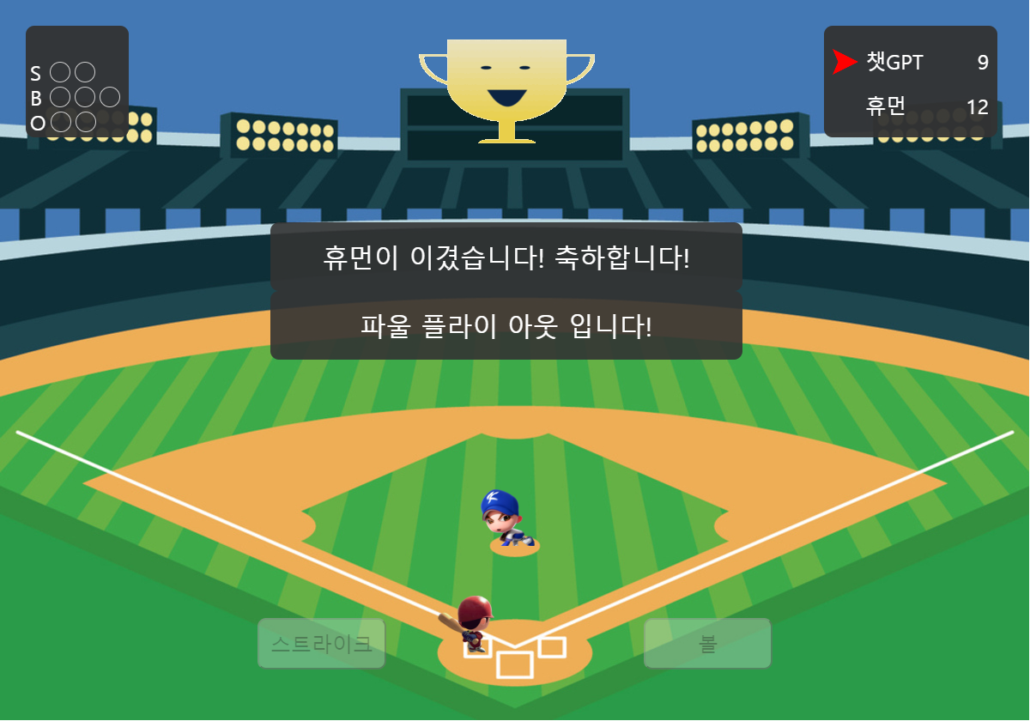


Slide 29
끝

